Slide 1
ORB-SLAM2代码分享
2021.5.17

Slide 2
ORB-SLAM2代码分享
明线: 代码里有哪些函数,这些函数做了什么?
暗线: 这些函数何时被调用,类和类之间如何发生关系?
暗线更重要,熟悉这些才能改的动代码

Slide 3
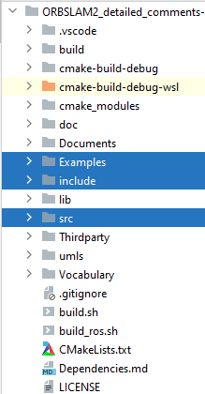

Slide 4
特征点响应值/描述子的区别
响应值描述的是该特征点的区分度大小.
响应值越大的点越应该被留用作特征点.
响应值类似于分数,分数越高的学生越好,越应该被录取
描述子是特征点的一个哈希运算
其大小无意义,仅用来在数据库中快速找回某特征点
描述子相当于学生的学号,系统随机运算出的一串数,用于找到学生.

Slide 5
特征点/地图点的区别
特征点是2D的,相机图像上的点.
地图点是3D的,根据同一特征点在多个图片中的不同位置三角化得到的
地图点在观测到它的帧上必对应某特征点.
特征点不一定能够成功三角化出地图点.

Slide 6
双目相机与单目相机的数据
从直接读取到的数据来讲:
双目相机: 知道特征点的左目坐标、右目坐标,不知道特征点深度.
RGBD相机:知道特征点的左目坐标、特征点深度,不知道右目坐标.

Slide 7
回环检测的标准
连续3帧场景都在之前出现过.
→ 根据BOW判断
这3帧场景在之前出现的时机也具有一定连续性.
→ 根据连续关键帧组判断

Slide 8
资源
带注释的ORB-SLAM2源码
关于ORB-SLAM2的帖子

